Slide 1
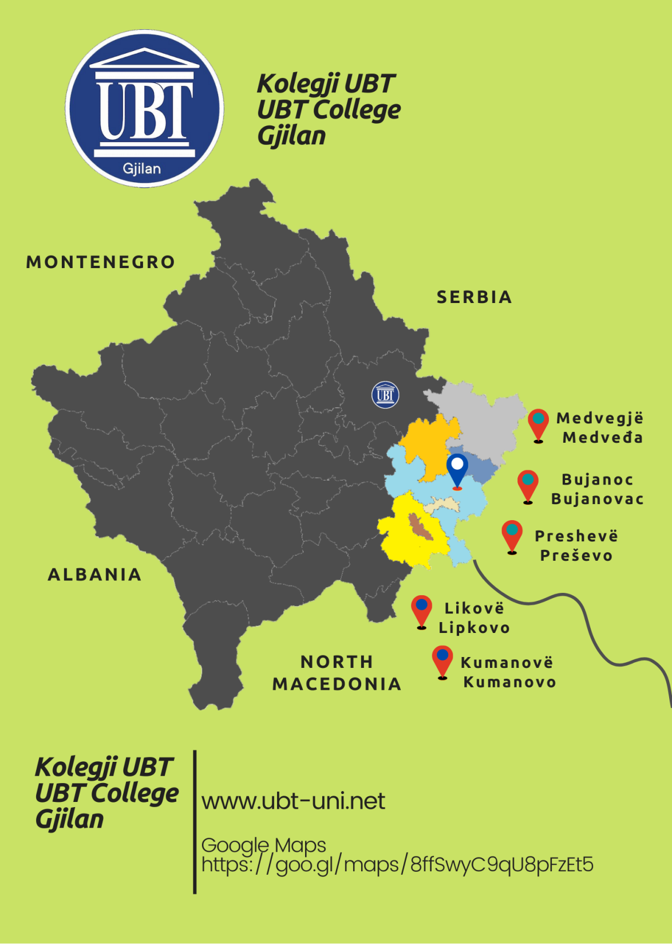

Bukuria dhe dielli vijën nga Lindja
The beauty and the sun come from the East

Slide 2

KOLEGJI UBT GJILAN :
UBT në Gjilan ka kapacitete prej 1,519 m2, ndërsa në këtë pikë dega i plotëson të gjitha kushtet e nevojshme për realizimin e programeve dhe atyre që i nënshtrohen akreditimit në përputhje me standardet e kërkuara për kryerjen e aktiviteteve në nivel dege.
Objekti i Kolegjit UBT në Gjilan ofron :
  6 Salla mësimore
  2 Laborator të Infermierisë
  1 Sallë TI - Shkenca Kompjuterike
  1 Bibliotekë
  6 Projektor dhe Infrstrukturë tjetër
  384 - numri i plot i ulëseve në salla mësimore
  215 - kapaciteti maksimal i personave që lejohen në salla mësimore gjatë fazës së Covid 19
UBT GJILAN COLLEGE:
UBT branch in Gjilan has a capacity of 1,519 m2, and at this point meets all the necessary conditions for the implementation of programs and those who are subject to accreditation to the standards required for carrying out activities at levels.
The facility of UBT College in Gjilan offers:
  6 Classrooms
  2 Nursing Laboratory
  1 IT Room - Computer Science
  1 Library
  6 Projector and other Infrastructure
  384 - full number of seats in classrooms
  215 - maximum proper capacity allowed in classrooms upon completion of Covid 19

Slide 3
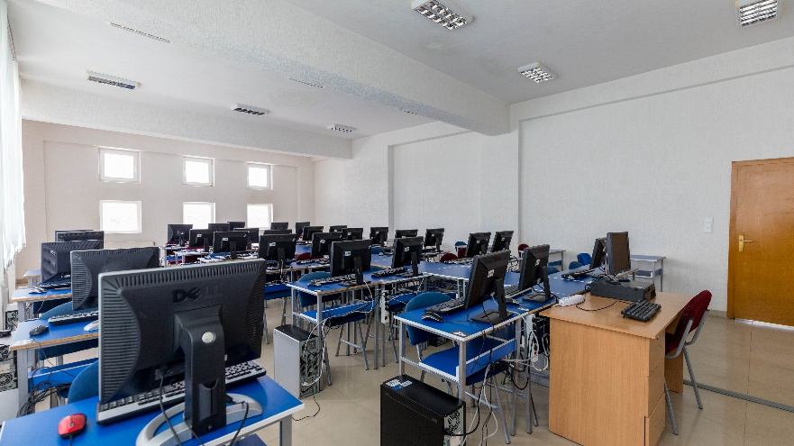
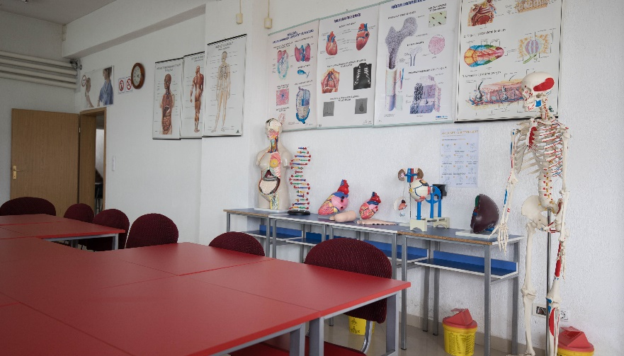
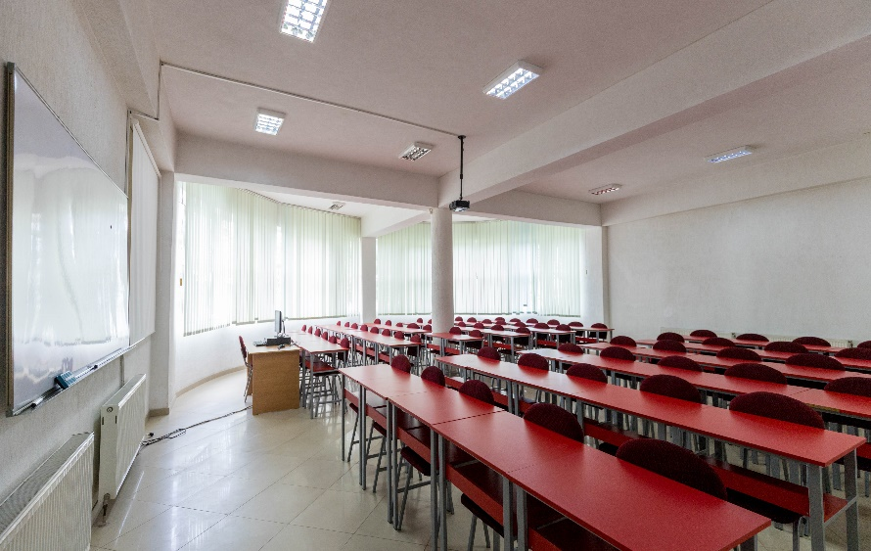
Kolegjit UBT në Gjilan ka qasje dhe infrastrukturë modern të cilat e ndihmojnë studentet në përgatitjet e tyre profesionale.
UBT College in Gjilan has modern access and infrastructure which helps students in their professional preparations.
Salla e shkencave kompjuterike ka kapacitet nga 35/45 student
The computer science hall has a capacity of 35/45 students
Dy laboratorët kanë nga 25/35 vende dhe hapësirë tjetër te mjaftueshme mësimi te punës praktike dhe teorike.
Both laboratories have 25/35 seats and another sufficient space for teaching practical and theoretical work.
Hapësira adekuate për mësimdhënie dhe mësim, biblioteka leximi.
Adequate space for teaching and learning, reading library.
Numri i vendeve në sallat e ligjëratave, seminareve dhe laboratorëve është i mjaftueshëm për programet e studimit
The number of seats in lecture halls, seminars and laboratories is sufficient for study programs

Slide 4
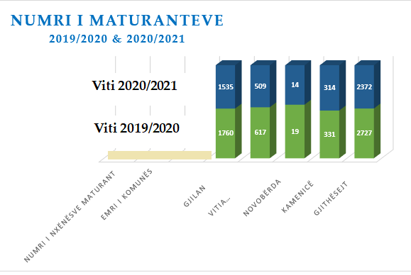
Analizë e numrit të maturanteve viti shkollor 2019/2020 dhe 2020/2021
Analysis of the number of graduates school year 2019/2020 and 2020/2021

Slide 5
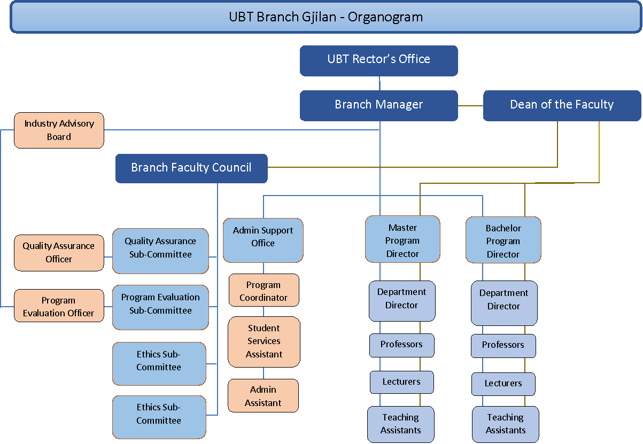
Struktura administrative e UBT College Center me Degën në Gjilan
The administrative structure of UBT College Center with the Gjilan Branch

